Slide 1

Jó Példa Kereskedelmi Kft.
Készítette:
  Vadász Ákos
  Varga Zoltán

Slide 2
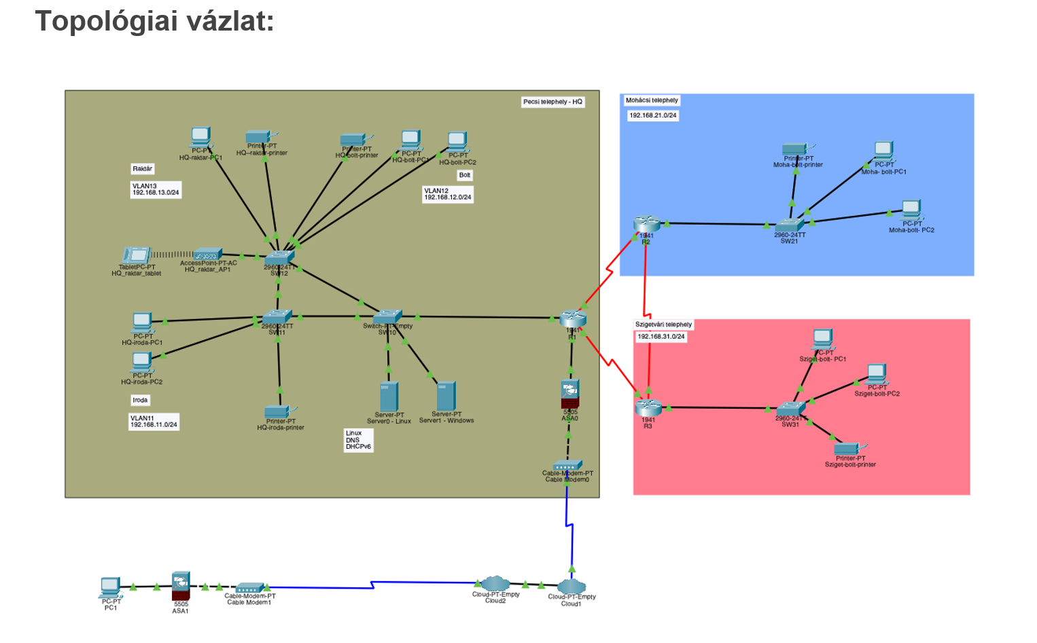
Jó Példa Kereskedelmi Kft.
Projekt célja: Informatikai rendszer tervezése és megvalósítása a Jó Példa Kereskedelmi Kft telephelyein. A pécsi, központi telephelyen található a raktár, egy bolt, az iroda és a szerverszoba. A mohácsi és a szigetvári telephelyek egy-egy boltnak adnak otthont. Kialakításra kerül Home Office munkavégzési lehetőség is.

